Slide 1
Git基础教程

Slide 2
概要
Git是什么，为什么用Git
Git和SVN的区别
window上git客户端的安装
SSH key生成 配置
代码提交
日常工作流程操作
分支管理
Tag管理

Slide 3
Git是什么，为什么用Git
1.开源的代码管理软件
2.分布式版本控制系统
3.分散式协作存储工具
和svn cvs相比 有下面的好处：
如遇服务器宕机，整个协同工作无法进行，因为此时无法进行代码更新提交，当然也不能checkout最新代码
如果服务器数据丢失，整个版本数据也将丢失，除非刻意为版本管理服务器备份
而git可以方便地在本地进行版本管理，就如同在你本地有一个版本管理服务器一样。你可以选择在合适的时候将本地版本推送到统一的版本管理服务器。

Slide 4
Git和SVN的区别
GIT是分布式的，SVN不是
GIT把内容按元数据方式存储，而SVN是按文件
GIT分支和SVN的分支不同
GIT没有一个全局的版本号，而SVN有
GIT的内容完整性要优于SVN
1）SVN管理的对象是文件，Git管理的对象是仓库。
2）SVN是集中式代码管理系统，几乎所有的操作都需要服务器的的参与，Git是分布式代码管理系统，大部分的操作都在客户端本地完成，只有少数的操作需要服务器的的参与（pull，push，fetch，clone）。
3）SVN的分支信息，历史记录，标签都在服务器上，Git几乎所有的信息都在客户端。
Notes:
分支：SVN的分支，仅仅是一个URL拷贝。在处理分支合并的时候，效率不高。git的分支则更加方便，任何一分支的创建，仅仅是保存一个41字节的指针而已。在git中，创建分支是很廉价的，并且，对于分支的合并也是很容易。
版本：全局版本 VS 全球版本 SVN的版本号应该叫修订版本号。因为他是针对一次提交，并不是某个文件的版本。并且以数字来作为版本号，递增。git的版本号 是一串SHA-1 散列的字符串。这个散列是针对文件内容，并且发生碰撞的几率可以是微乎其微。即使全球的人一起工作，也很难产生一个冲突。

Slide 5
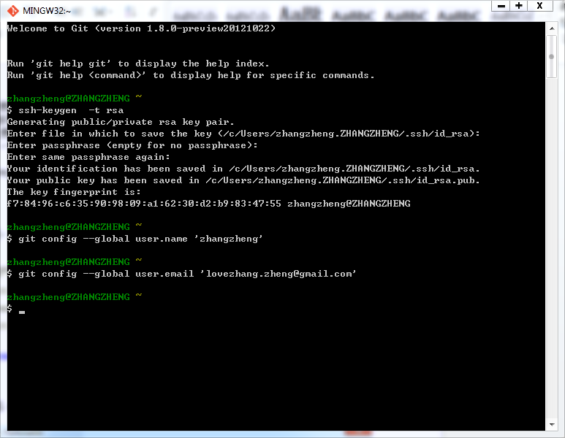
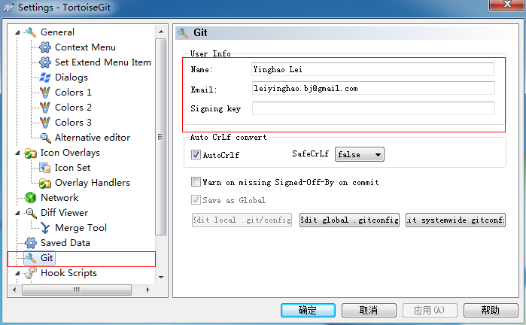
生成ssh key
生成sshkey：ssh-keygen –t rsa
命令配置用户名email：
git config --global user.name ‘zhangzheng’
git config --global user.email ‘lovezhang.zheng@gmail.com’

Slide 6

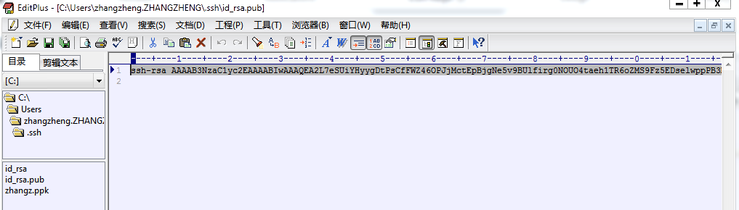
将生成的公钥添加到gitlab上

Slide 7

登录gitlab 192.168.66.28
Add new ssh key

Slide 8
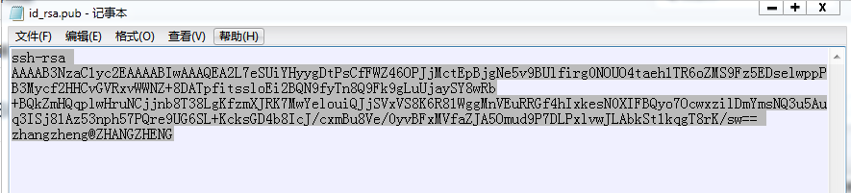
复制xx.pub 文件内容

Slide 9
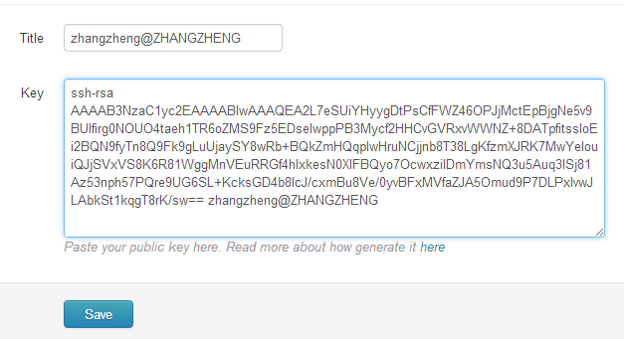
将复制的内容粘贴到gitlab

Slide 10
Ssh key

Slide 11
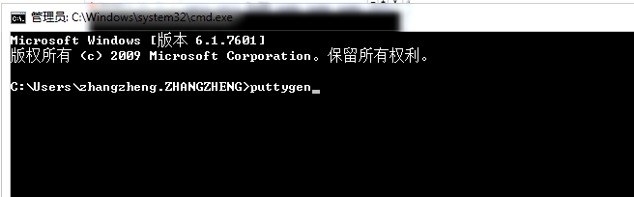
生成ppk
在windows命令行 输入puttygen

Slide 12
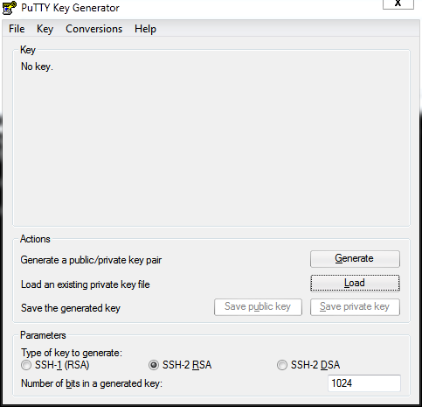
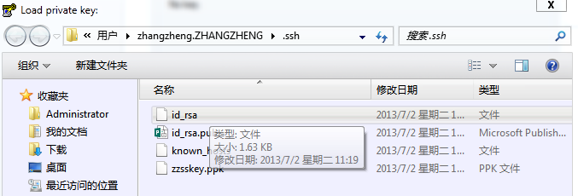
生成putty key
点击load ，选择刚生成的私钥，

Slide 13
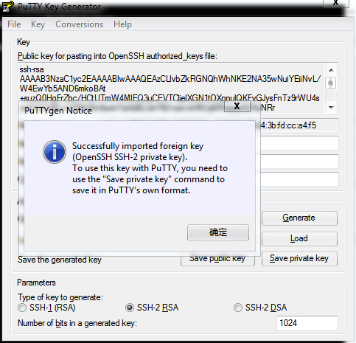
选择save private key，生成.ppk文件

Slide 14
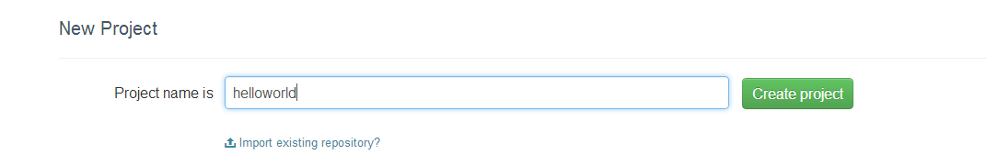
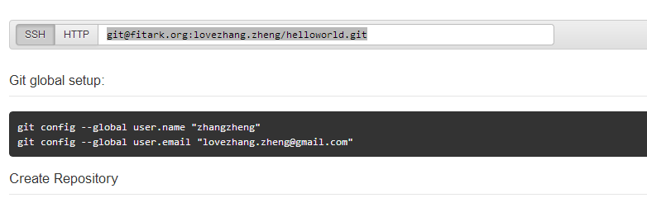
新建一个空项目

Slide 15
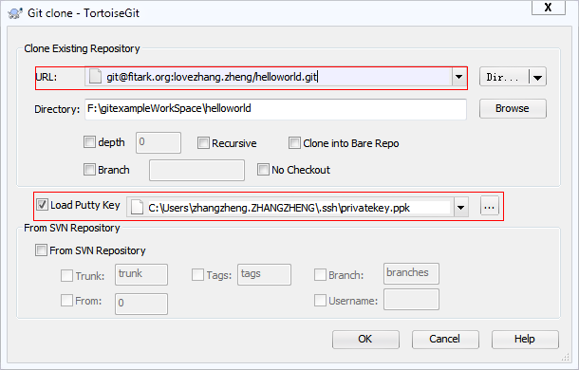
常用命令
git clone

Slide 16
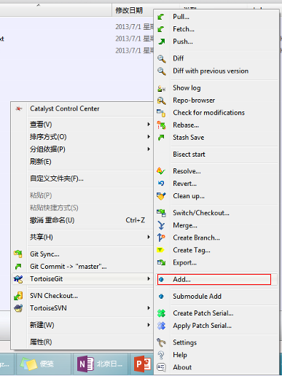
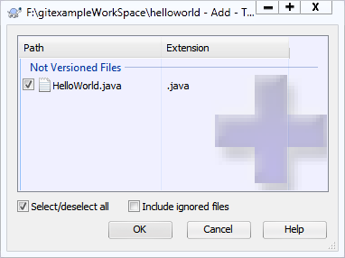
git add

Slide 17
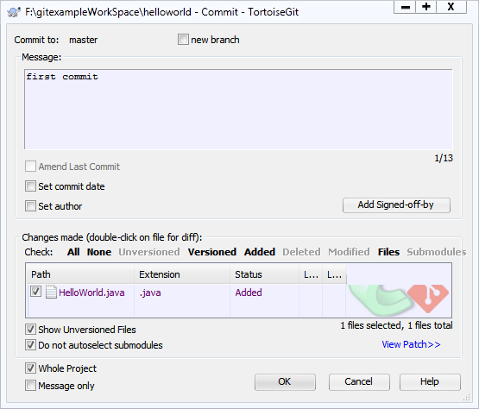
代码提交
git commit这时候的代码还没
有提交到服务器上,只是提交到了
本地。

Slide 18
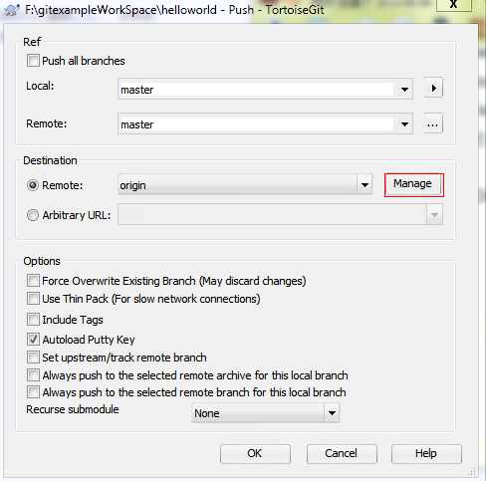
git push将commit过
的代码推送到服务器。
成功之后gitlab服务器
上已经有了刚才push
的代码

Slide 19
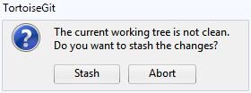
代码提交
如果删除了git项目中的文件夹或文件 需要更新SVN的内容到本地右键 => TortoiseGit => Rebase（svn update）
或者右键 使用git revert进行还原（前提 隐藏的.git 文件夹没有删除）误操作使用 git revert 撤销（后悔药）
git delete 从项目中删除
git pull从服务器上pull下来
git merge 与某个分支合并

Slide 20
日常工作流程操作
1.克隆一个项目 ；
2 建立分支，在分支上修改 ；
3.在分支上commit；
4切到父分支，pull→merge→push；
5.切到子分支，循环第2步。

Slide 21
分支管理
使用分支可以将开发从主线master上分离开来，在不影响主线的同时继续工作
避免文件合并冲突

Slide 22
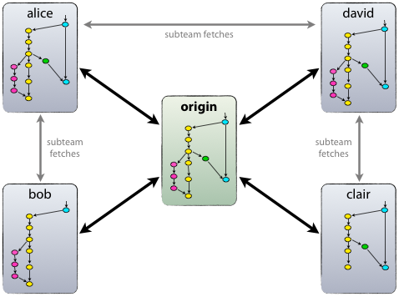
Git分支图例

Slide 23
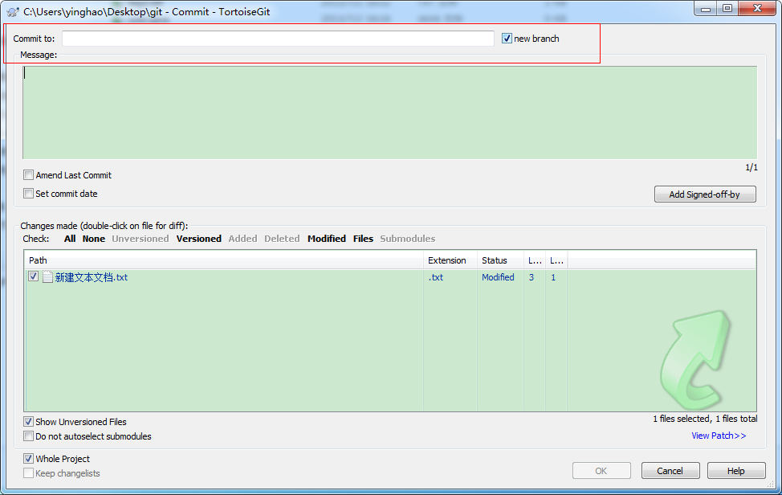
创建分支
两种方式
1.提交时候创建

Slide 24
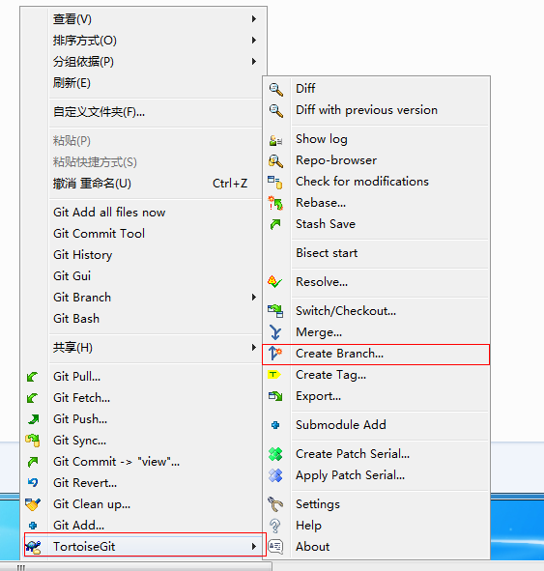
2.通过右键菜单 create branch创建

Slide 25
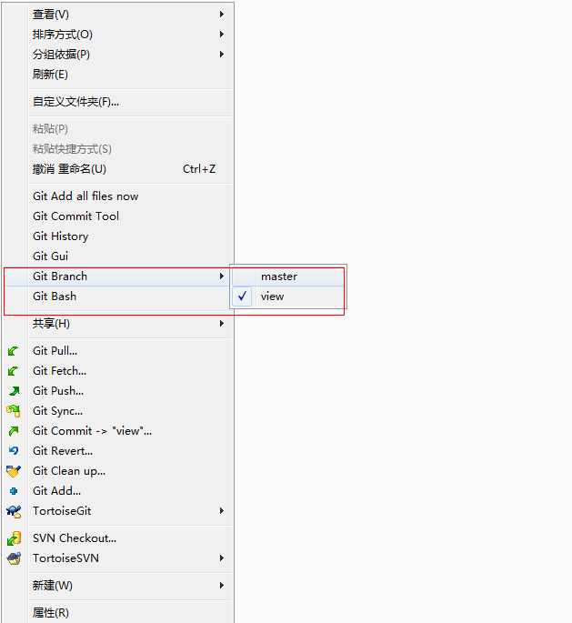
分支切换
分支一般只留在本地，不推送到服务器

Slide 26
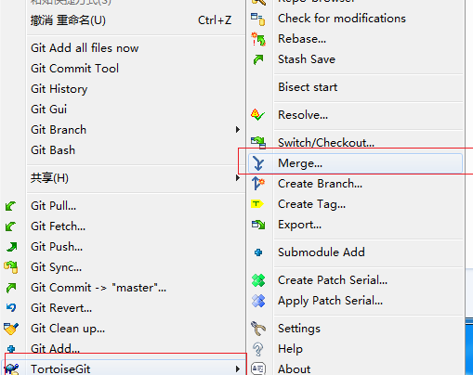
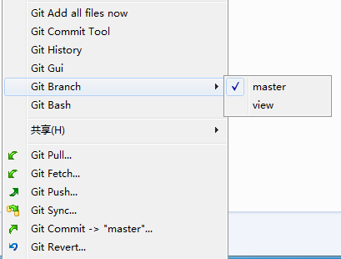
分支合并
1.切换回主分支 master
2.选择merge

Slide 27
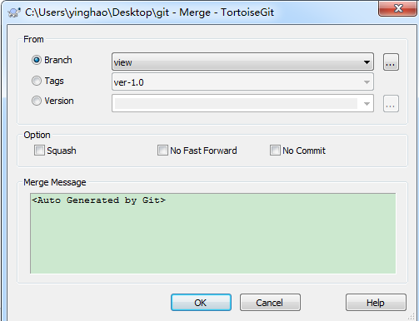
选择要合并的分支

Slide 28
Tag管理
tag（标签）
一个ref指向一个标签或提交对象。与 head 相反，标签并不会在一次提交操作后改变。标签(不是标签对象)存储在$GIT_DIR/refs/tags/。 一个标签通常是用来标识提交家族链(commit ancerstry chain)里的某一点。
参考资料
http://gitref.org/zh/branching/#tag

Slide 29
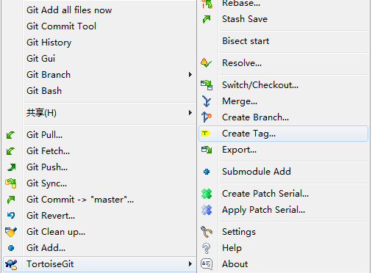
创建tag

